Slide 5
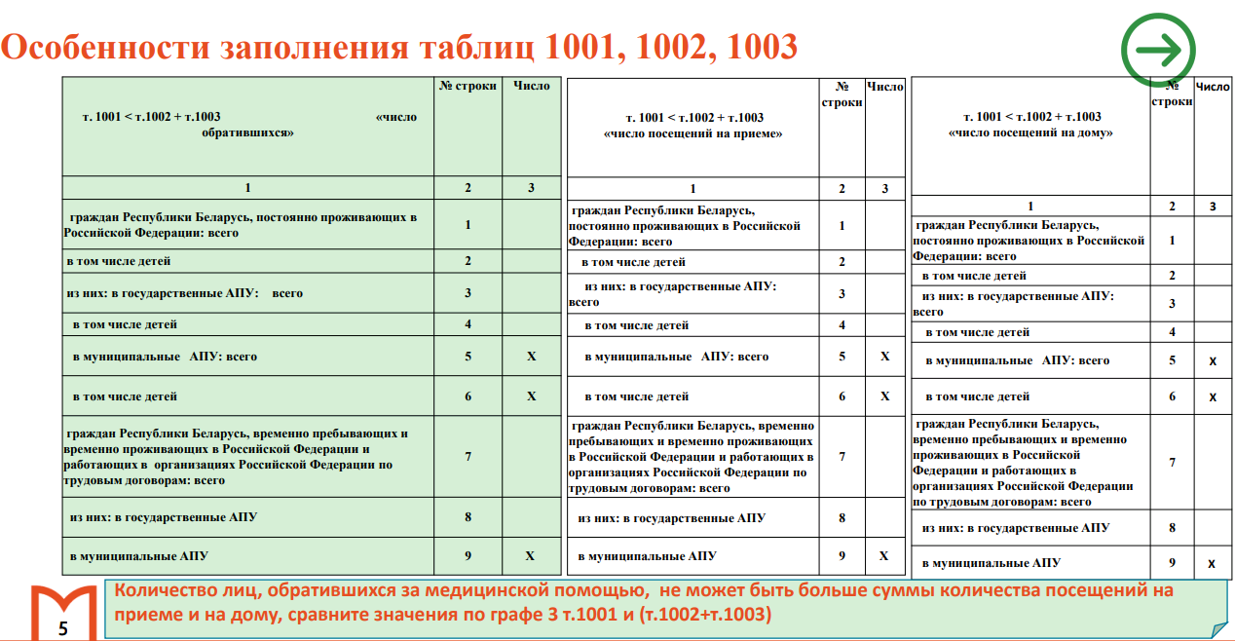

Slide 6
Инструкция по заполнению формы
Внимание: Дети - это возраст от 0 до 17 лет 11 месяцев 30 дней.
Если по т.1001 и т.1002 по строке 7 будут показаны дети, необходимо подготовить пояснение по возрасту и наличию трудового договора, так как по этой строке должны быть показаны только работающие граждане (взрослые).
Стоматологические поликлиники показывают обратившихся в т.1001, зарегистрированных больных в т.1004 согласно приказа по профилю оказания медицинской помощи, а посещения в разделе 3 т.3000.
Амбулаторно-поликлинические учреждения не показывают сведения в разделе 2.
Стационары не показывают сведения по разделу 1.
Стационары, имеющие амбулаторно-поликлинические подразделения, показывают сведения по разделу 1 и по разделу 2.
Графы и строки таблиц по муниципальным учреждениям не заполнять, так как все медицинские организации Ростовской области являются государственными.
Все отклонения от проверок принимаются с предоставлением пояснения.
Посещений не может быть меньше, чем человек, обратившихся за медицинской помощью .
Провести контроль соответствия человек по т. 2001 и койко-дней по т. 2002 по каждой заполненной строке, например: если есть данные по строке 1 т.2001, то обязательно должны быть сведения по строке 1 т.2002 и т.д.

Slide 7
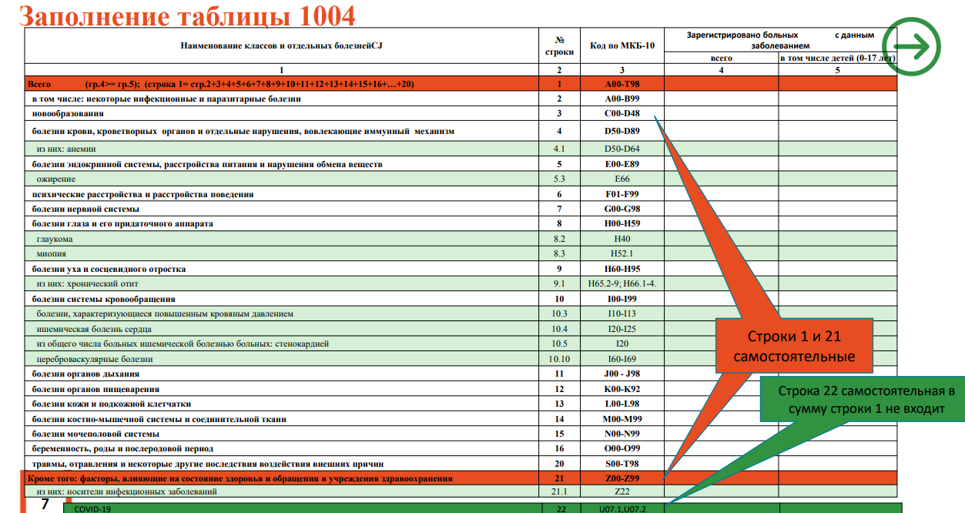

Slide 9
